Slide 1
Nápoje
Emma Stašáková

Slide 2

Káva

Slide 3

Džús

Slide 4
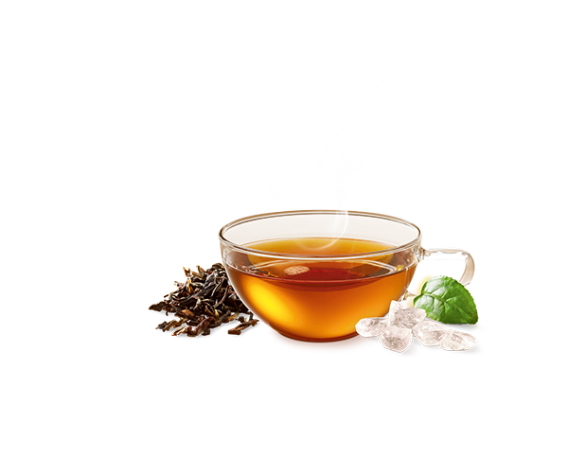
Čaj

Slide 5
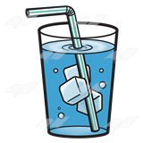
Voda

Slide 6
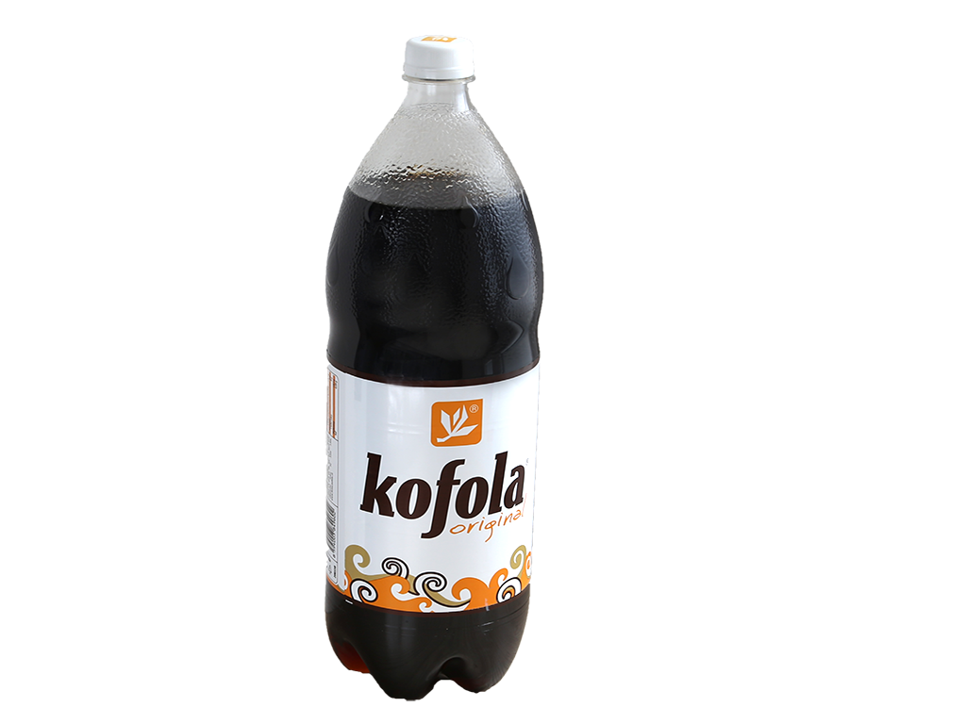
Kofola

Slide 7

Pivo

Slide 8
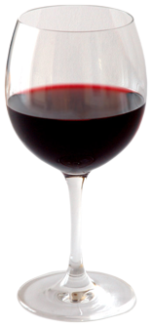
Víno

